Slide 1
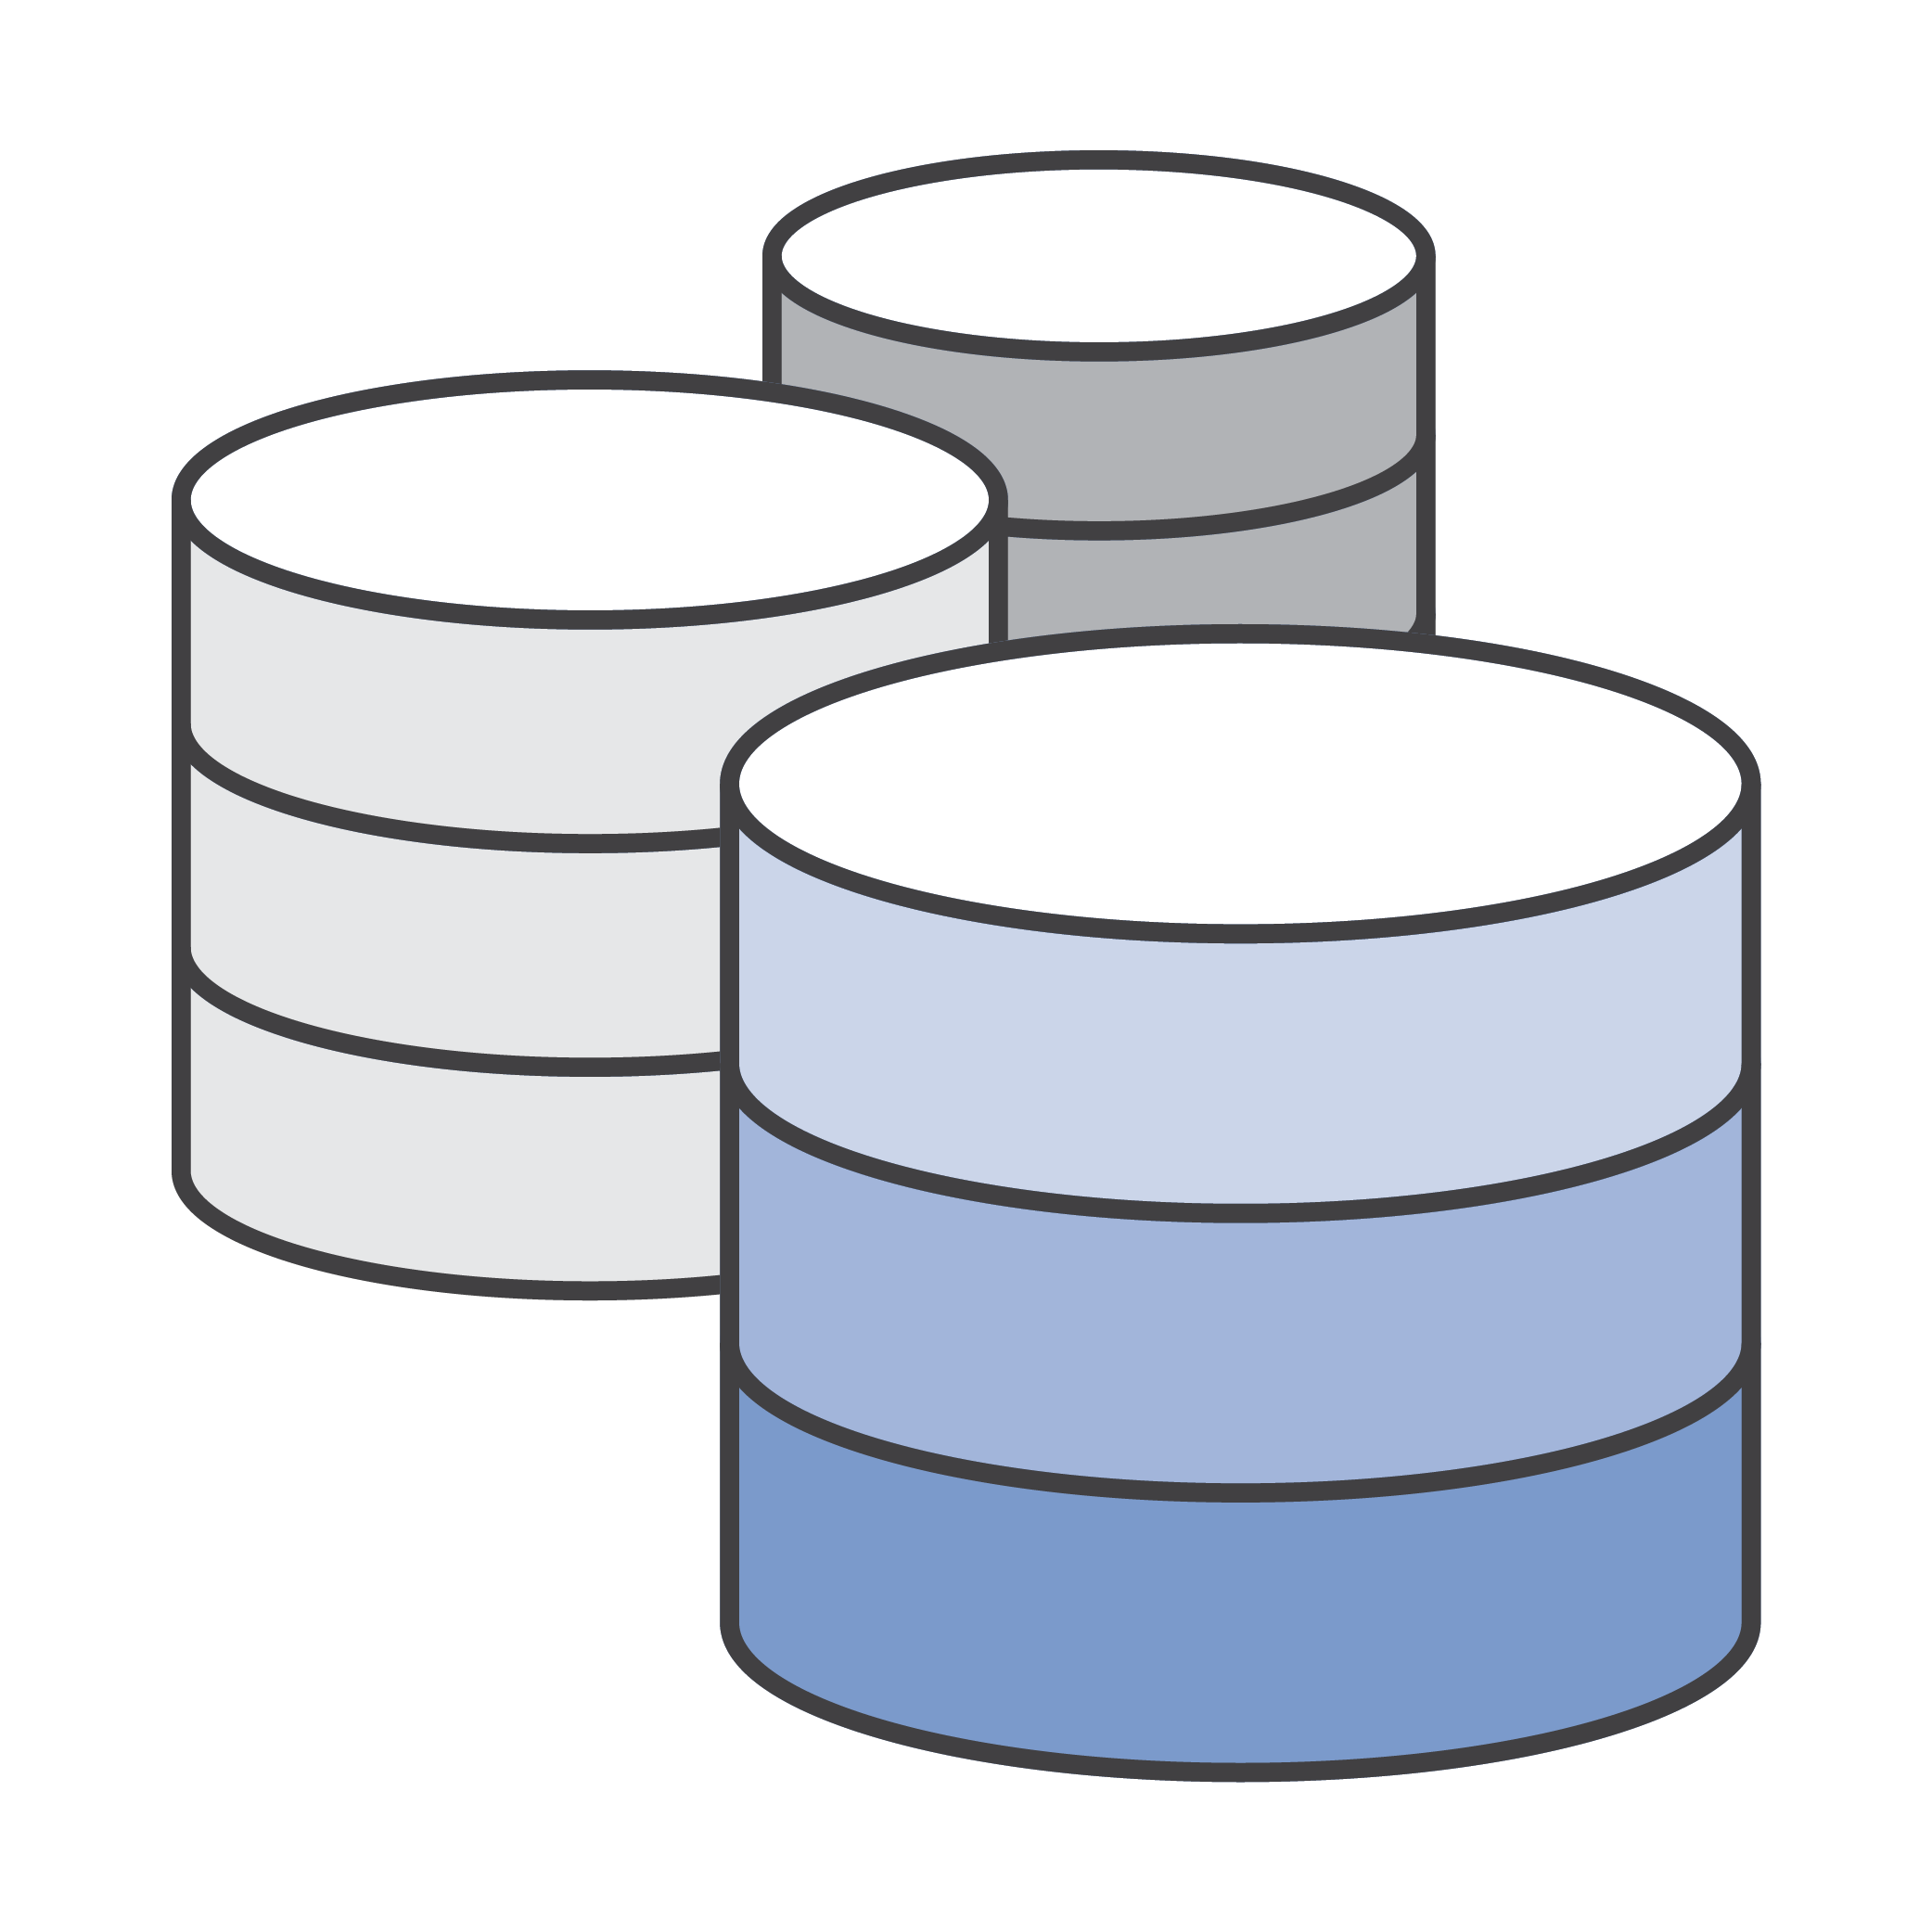
Trabalho prático de fundamentos de banco de dados 2018/1
Integrantes: Gabriel Gomes, Otávio Mello, Ricardo Kunde

Slide 2

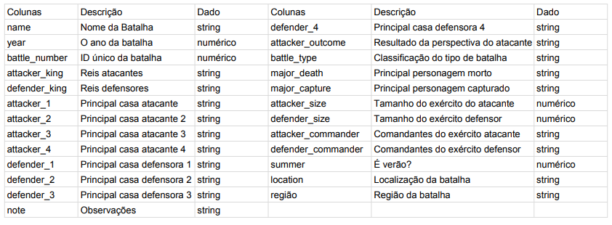
DADOS UTILIZADOS
Nome: Batalhas em Game of Thrones

Slide 3
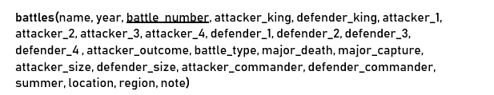
NORMALIZAÇÃO
Modelo desnormalizado ÑN

Slide 4
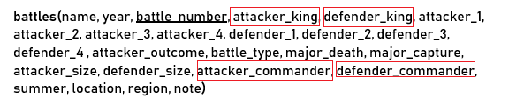
PRIMEIRA FORMA NORMAL
Modelo 1FN
- “Diz-se que uma tabela está na primeira forma normal, quando ela não contém tabelas aninhadas.”
- ”Todos os atributos devem ser atômicos ou seja a tabela não deve conter grupos repetidos e nem atributos com mais de um valor.”
Durante essa etapa, na tabela, foram identificadas colunas com atributos multivalorados, assim desobedecendo a condição para estar na primeira forma normal.

Slide 5
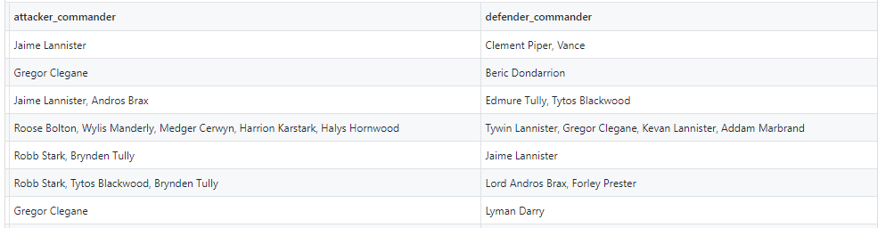
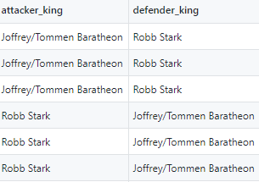
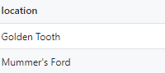
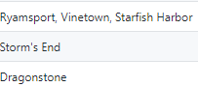
COLUNAS COM ATRIBUTOS MULTIVALORADOS

Slide 6
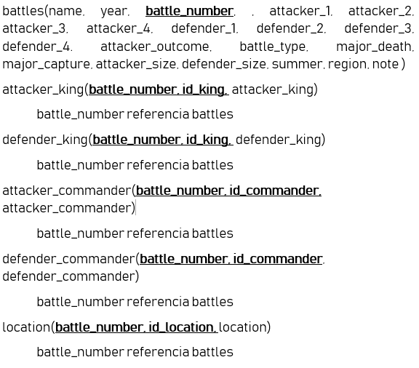
PRIMEIRA FORMA NORMAL
Solução adotada

Slide 7
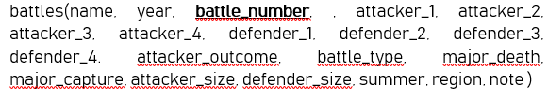
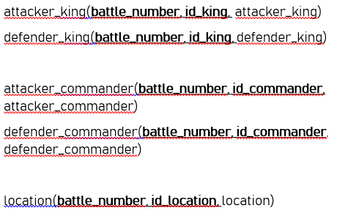
SEGUNDA FORMA NORMAL
Modelo 2FN
“Uma tabela encontra-se na segunda forma normal, quando, além de estar na 1FN, não contém dependências parciais.”
“Dependências parciais ocorrem quando uma coluna depende apenas de parte de uma chave primária composta.”

Slide 8
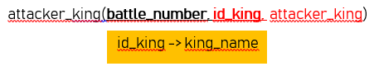
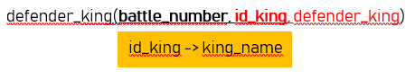
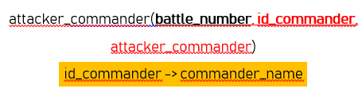
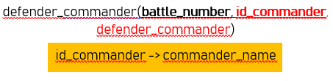
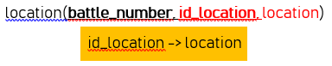
SEGUNDA FORMA NORMAL
As tabelas abaixo geradas após a 1FN possuem dependência parcial.

Slide 9
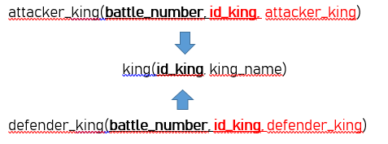
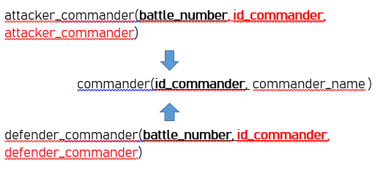

AJUSTES

Slide 10
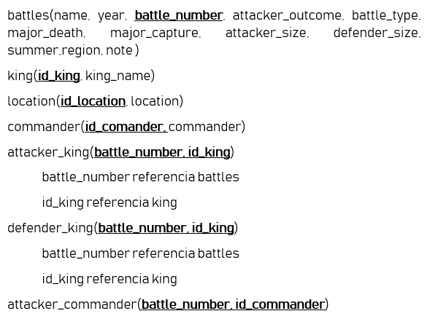
SEGUNDA FORMA NORMAL
Solução

Slide 11
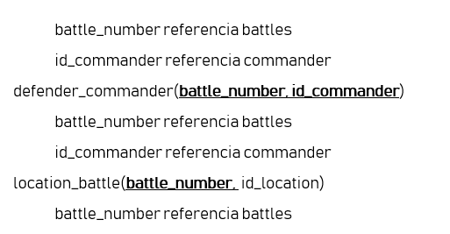
SEGUNDA FORMA NORMAL
Solução

Slide 12
TERCEIRA FORMA NORMAL
Modelo 3FN
“Uma tabela encontra-se na terceira forma normal, quando está na 1FN e na 2FN, e não contém dependências transitivas.”
“Dependências transitivas ocorrem quando uma coluna que não seja chave primária depende de outra que também não seja.”
Year
Summer
Em uma observação inicial obteve-se a ideia de que Year determina Summer (analisando a tabela), porém, com uma pesquisa sobre como funcionam as estações no universo de Game of Thrones, descobriu-se que suas durações são imprevisíveis e, logo, um verão poderia durar décadas ou meses. Dessa forma, optou-se por não considera-la uma dependência transitiva.

Slide 13
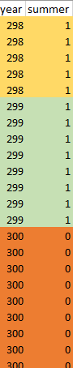
TERCEIRA FORMA NORMAL
No ano 298 será sempre Verão.
No ano 299 também será sempre Verão.
No ano 300 será inverno, sem previsão de fim do mesmo (podendo durar o ano de 300 inteiro ou alguns meses).

Slide 14
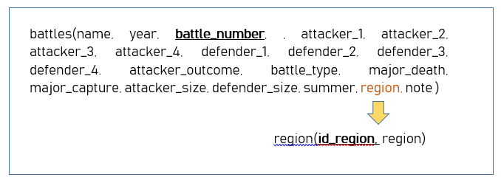
AJUSTES
Julgamos a necessidade de criar uma tabela região, visto que a localização será conectada a ela.

Slide 15
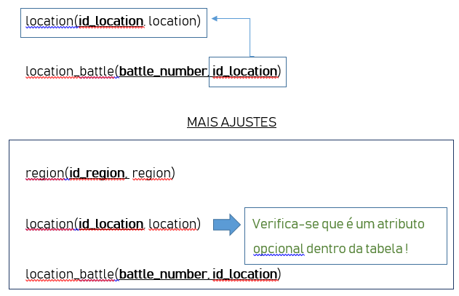
AJUSTES
A divisão em duas tabelas que havia sido feita na 2FN.
Sabendo que a região de uma batalha determina sua localização.
Location é um atributo opcional, podendo estar em branco.
location_battle(battle_number, id_region, id_location)

Slide 16

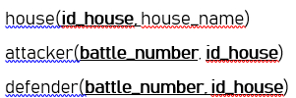
AJUSTES
Remove region da tabela battles, pois criamos uma tabela única para ela.
Verificamos também que as colunas attacker_1, attacker_2, attacker_3, attacker_4, defender_1, defender_2, defender_3, defender_4, se referem as casas de Game of Thrones. Portanto possuem o mesmo tipo de dado. Optamos por transformar essas colunas em 3 tabelas.
Eliminamos os atributos opcionais!

Slide 17
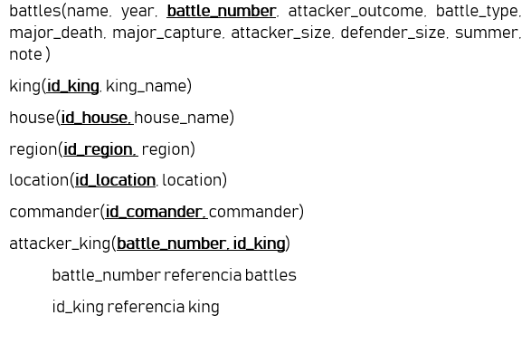
TERCEIRA FORMA NORMAL
Solução

Slide 18
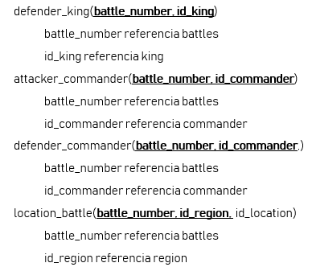
TERCEIRA FORMA NORMAL
Solução

Slide 19
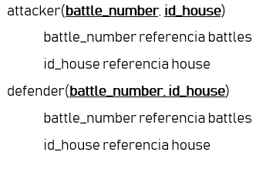
TERCEIRA FORMA NORMAL
Solução

